Slide 1
Теоретические блоки
OpenAPI
Spring Security
OpenCSV

Slide 2
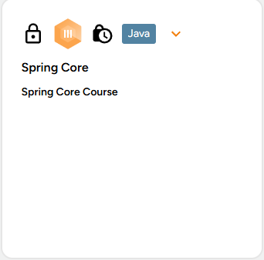

Slide 3


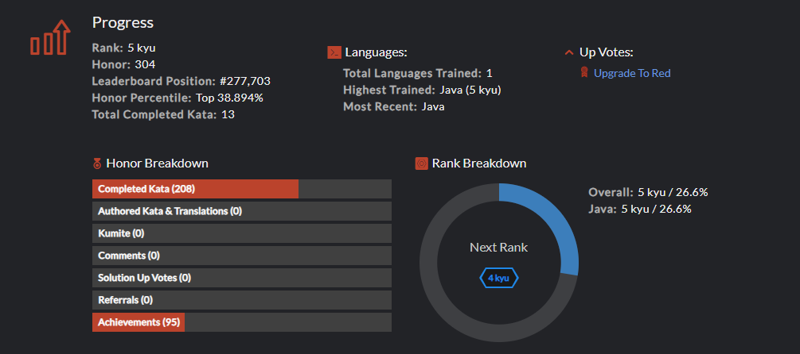
Multiples of 3 or 5
Sum Strings as Numbers
Bit Counting
Most frequently used words in a text
Find the odd int
Take a Ten Minutes Walk

Slide 4
Сделано
API для бронирования отелей
Перенесены исключения в отдельные классы
Сервис user разбит на auth и user
Ограничение регистрации администраторов
Исправлено межсервисное взаимодействие
Круды, поиск, работа с фото, импорт/экспорт CSV
Логирование в файл
~38%

Slide 5

Планы
Обработчики исключений
Исправление ошибок
Фильтр по нескольким удобствам, сортировка
booking-service — доступность на даты, расчет стоимости, количество гостей, подтверждение брони PDF
Рефакторинг кода
Тестирование всех сервисов
Решение задач Codewars
Прохождение курсов MES
6

Slide 6

Спасибо за внимание

